Slide 1

Net Linking
報告人:白佳怡
Notes:
1.接觸專案前，有先做很多練習，json資料的使用、recyclerview操作、tabhost應用

Slide 2
目錄
專案介紹
Events
Coupon
Voucher
Discover
Setting
更新功能
推播功能
心得
Notes:
1.介紹大概的報告內容

Slide 3
專案介紹

Slide 4
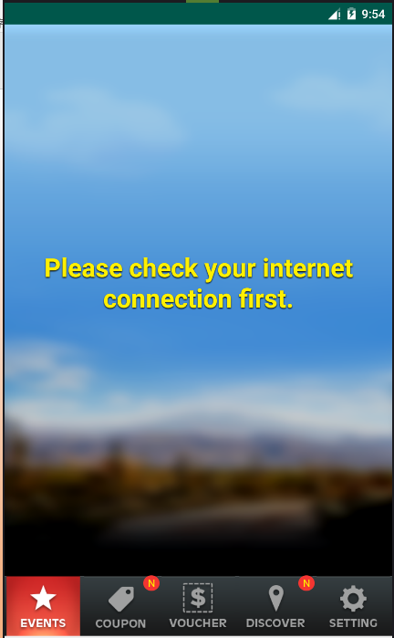
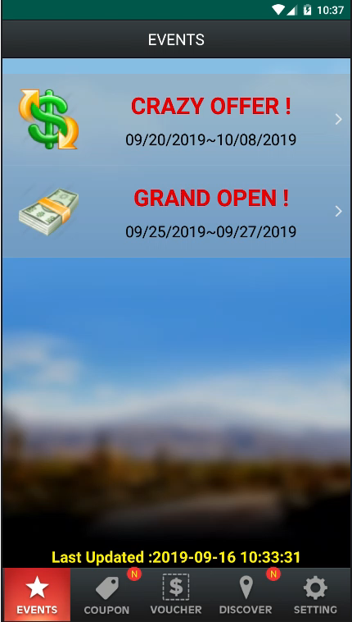
專案介紹
Events –商家正在進行的活動頁面
Coupon – 優惠券頁面(商家發送)
Voucher – 優惠券頁面(會員持有)
Discover – 商家資訊
Setting – 個人資料頁面
Notes:
1.網路判斷 因為頁面都是從網路上抓取
2.使用api 抓取JSON資料
3.中間是recyclerview

Slide 5
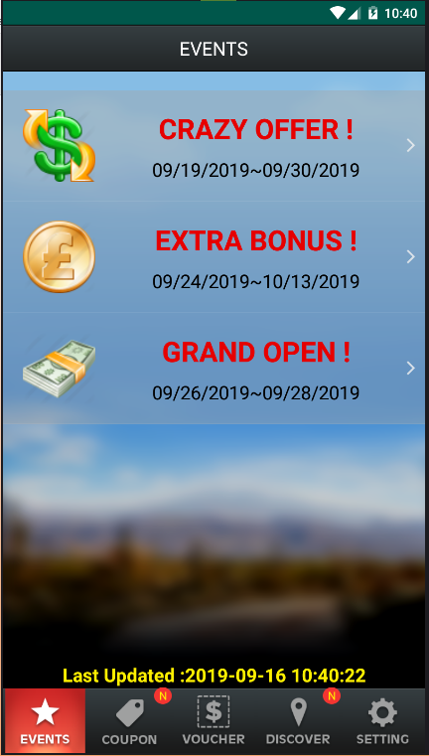
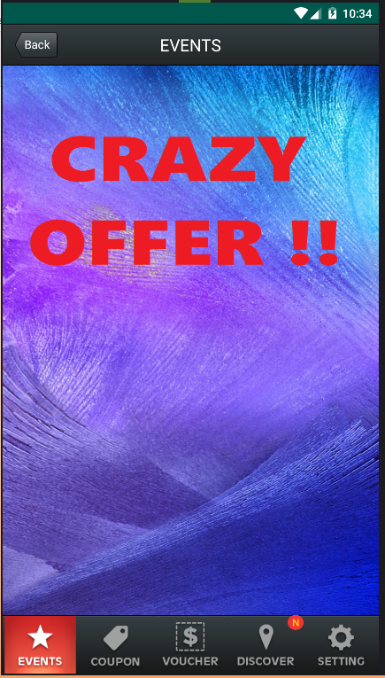


專案介紹
頁面框架
標題欄(標題文字、返回按紐)
主要頁面
頁面切換按鈕
Notes:
1.Tabhost設定之前練習過
2.放入五個圖片 綁訂要開啟的fragment
3.做圖片選取

Slide 6
Events
店家正在進行的活動頁面

Slide 7
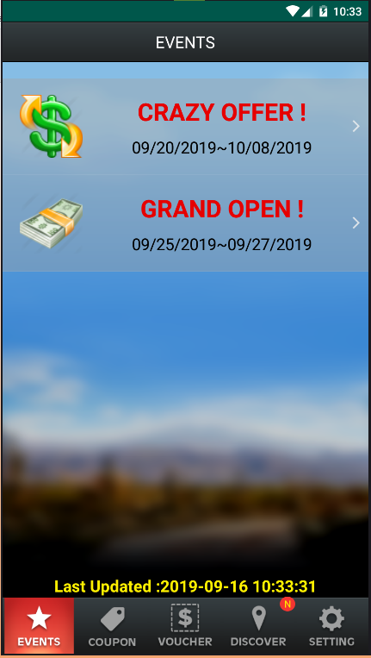
Events
商家正在進行的活動頁面
點擊項目進入活動詳細內容
返回按紐回到原畫面，實體返回按紐有一樣功能
Notes:
1.原先點擊 是使用replace開啟 按下返回再replace
因為replace太多次 所以有些畫面會錯亂 不見 或被銷毀掉 無法負荷
2.使用add與remove 無法確認是否還存在app裡 可能很多畫面都被層層堆疊了
3.改進方法 使用add疊上去 按下返回建將頁面彈跳出去 觀察生命週期 確認每點開新畫面創建一個新的fragment 按下back 彈跳出去 結束fragment

Slide 8
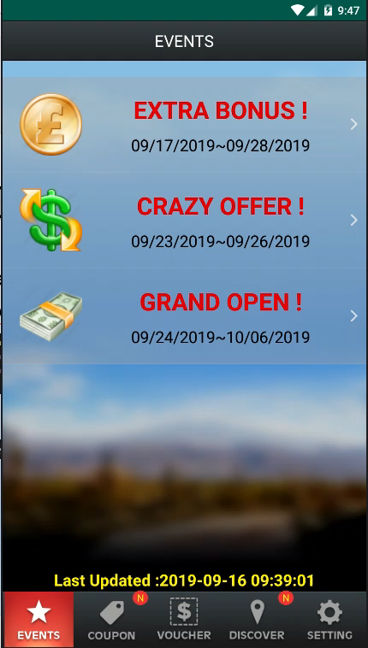
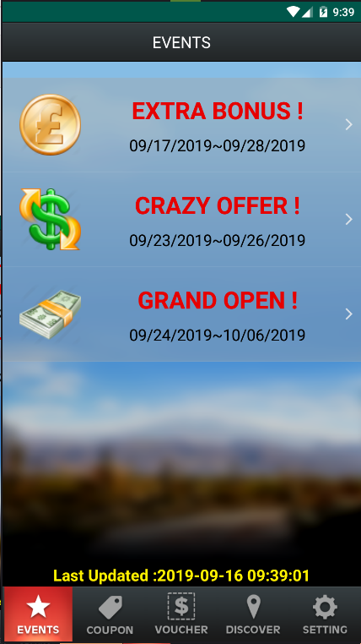


Events
項目依照活動開始日期做排序
過期的活動不會顯示出來
點擊載入活動詳細內容
Notes:
1.利用api 抓取json資料 請求網路資源
2.圖片載入要另外做
2.Recyclerview 使用adapter 將抓到的資料清單顯示出來
4.使用recyclerview 相對於listview gradview變化性較多

Slide 9
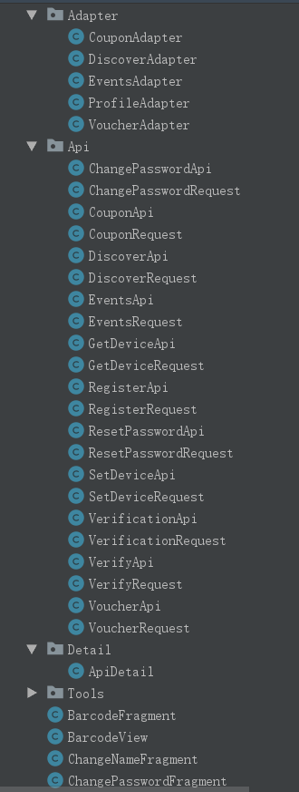
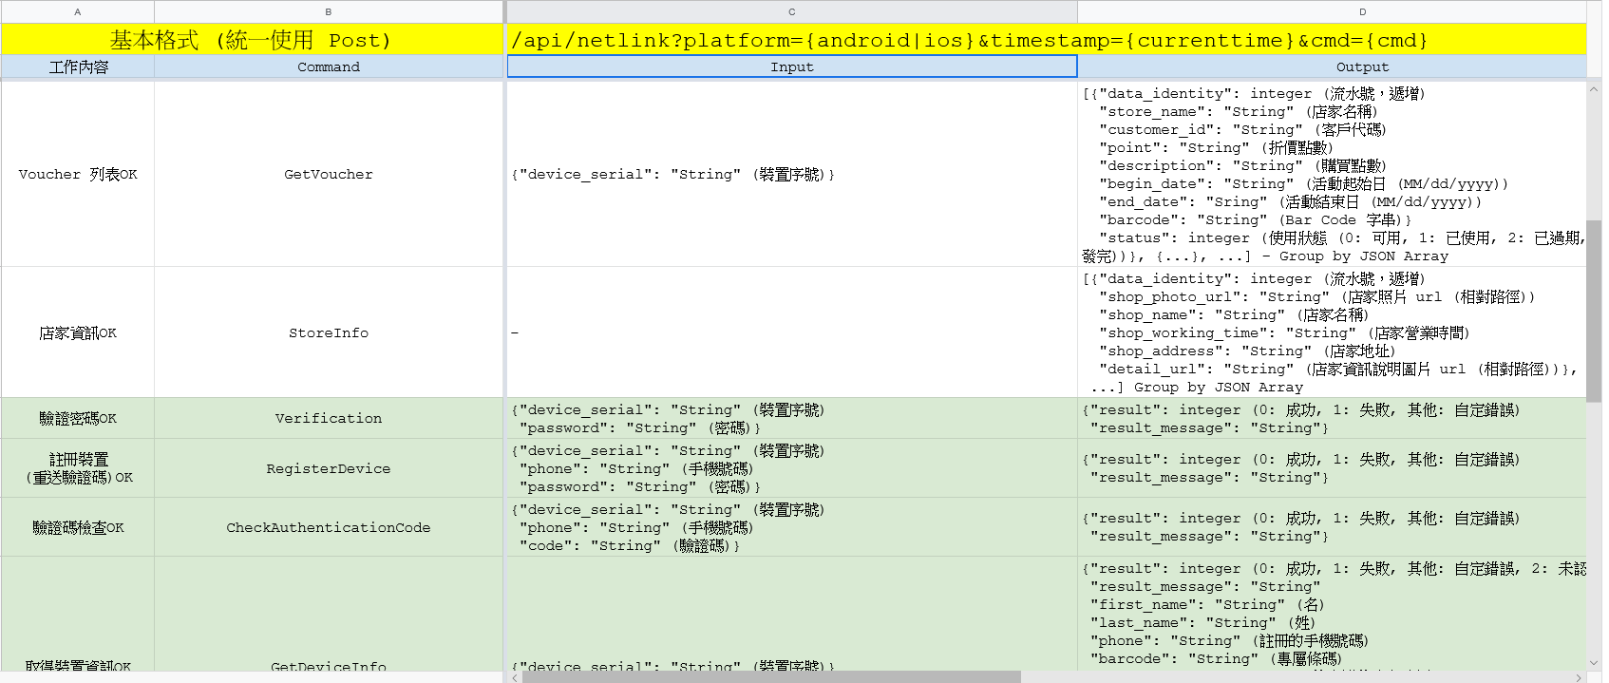
JSON API Request
Notes:
1.檔案原本都放一起 很混亂 做分類
2.請求網路資源 分開 用api request，api負責準備資料，request做資料解析
3.一開始不熟悉 對解析方式不了結 因為五個fragment都有用到 所以後面做的很熟悉

Slide 10
Coupon
優惠券頁面(商家發送)

Slide 11
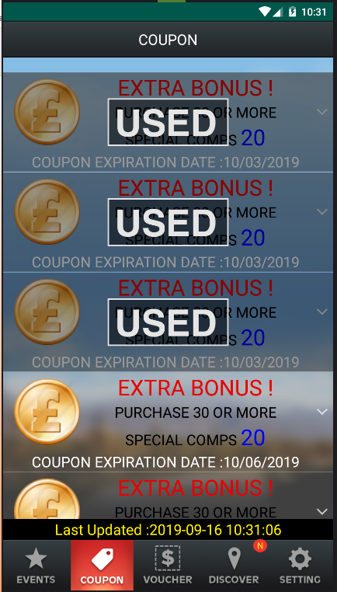
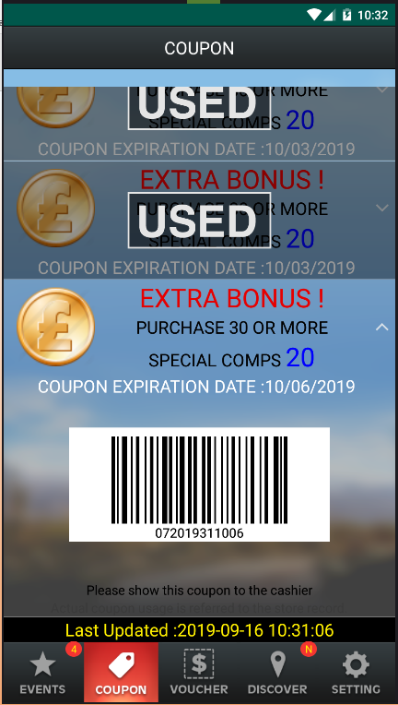
Coupon
優惠券頁面(商家發送)
點擊項目會展開整個票券
展開票券顯示票券條碼
使用過的票券會顯示「USED」，且無法開啟
Notes:
1.Barcode 額外做字串轉barcode

Slide 12
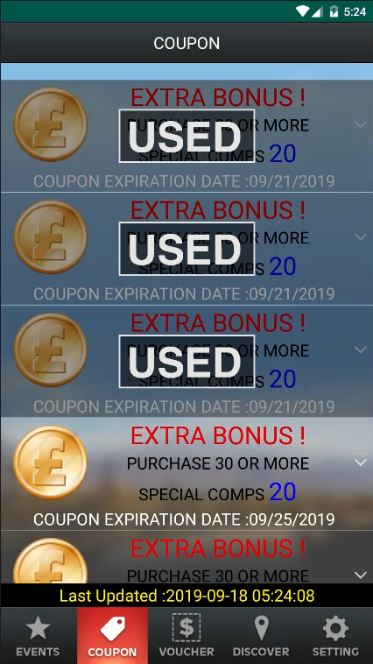
Coupon
再次點擊票券會收起票券
頁面裡同時只會有一個票券被打開
展開時會完整的顯示在畫面上
離開頁面時，被開啟的票券會被關閉
Notes:
1.最下面無法被完整打開再上面
2.使用延遲開啟 讓recyclerview先抓取長度 再滑動
3.因為recyclerview特性 資料太多 會重複利用 所以離開本業面要關閉 不然滑到下面有其他會被開啟

Slide 13

清單按鈕動畫
一般顯示效果
動畫效果
Notes:
1.使用動畫效果 比較順眼 不會一點擊就直接打開
2. 上網找方法 然後再改成自己比較習慣的方式去做

Slide 14
Voucher
優惠券頁面(會員持有)

Slide 15
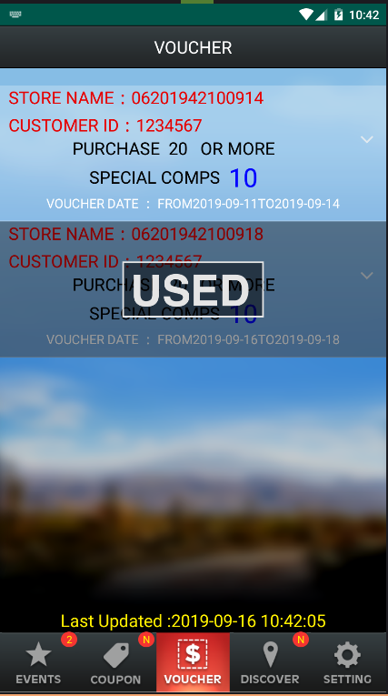
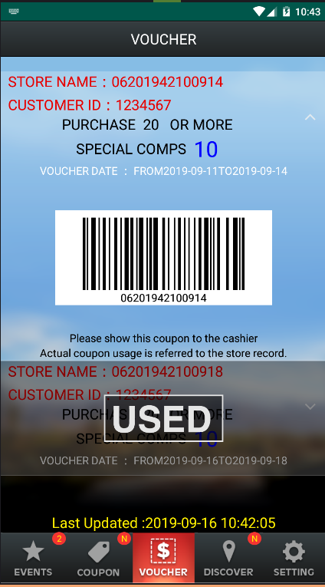
Voucher
優惠券頁面(會員持有)
點擊項目會展開整個票券
展開票券顯示票券條碼
使用過的票券會顯示「USED」，且無法開啟

Slide 16
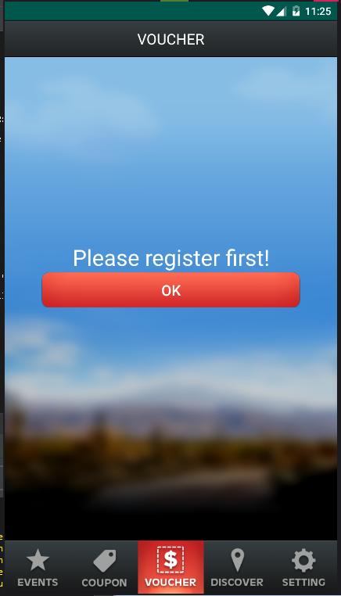
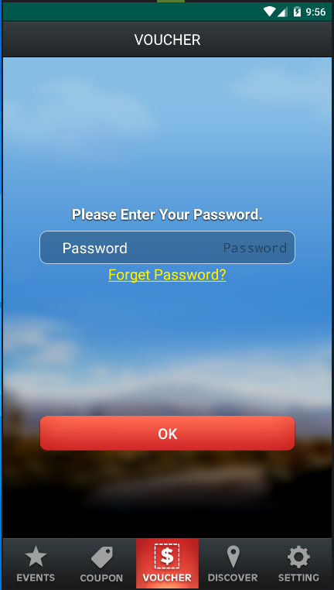
Voucher
進入畫面先判斷是否註冊過
未註冊
進入註冊頁面
已註冊
判斷是否登入過
未登入
進入登入頁面
已登入
直接進入優惠券頁面

Slide 17
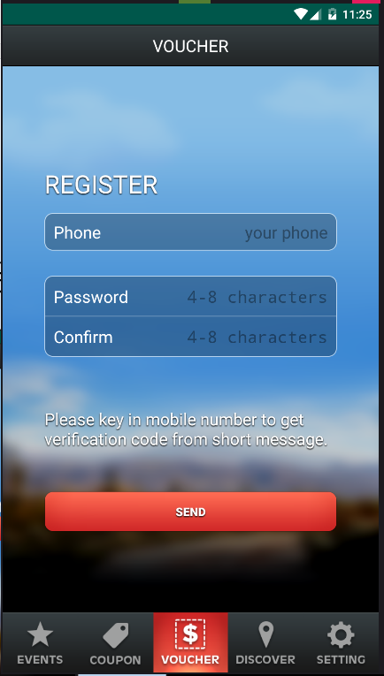
Voucher
註冊頁面
點擊按鈕，進入會員註冊
手機號碼
必須為10碼且數字
密碼
英文數字組合
4-8碼
驗證密碼
與輸入的密碼相符

Slide 18
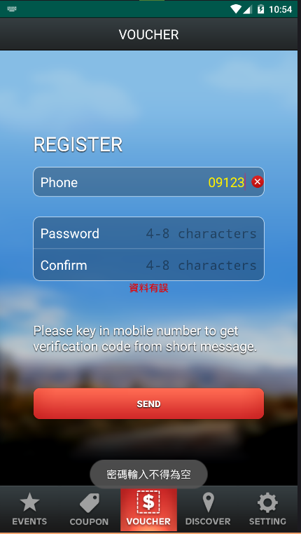
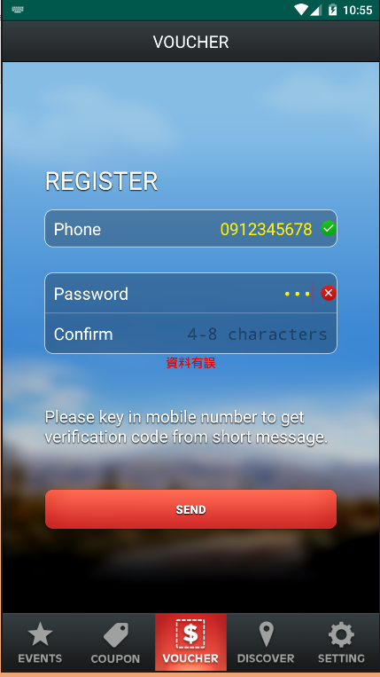
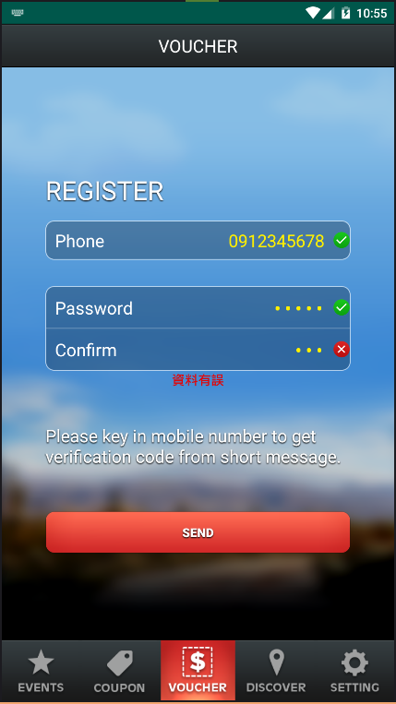
Voucher
依資料輸入的正確性，圖示會跟著更改
如果資料輸入錯誤，顯示錯誤訊息
資料皆正確才會跳往驗證頁面

Slide 19
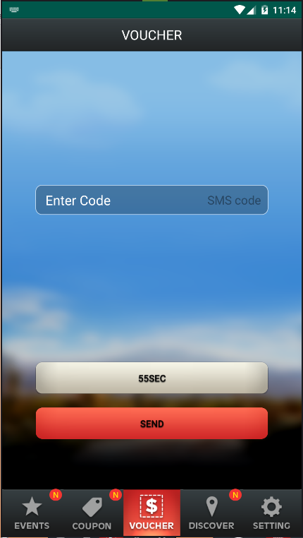
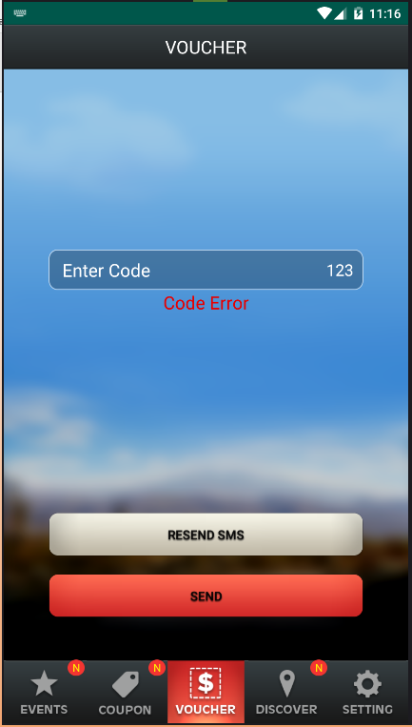
Voucher
驗證頁面
驗證階段，無法切換到其他頁面
白色按鈕從59秒開始倒數，為不可按狀態
倒數完畢，可再發送一次驗證密碼，為可按狀態
驗證密碼輸入錯誤，會顯示錯誤訊息
輸入正確按下SEND跳轉到優惠券頁面

Slide 20
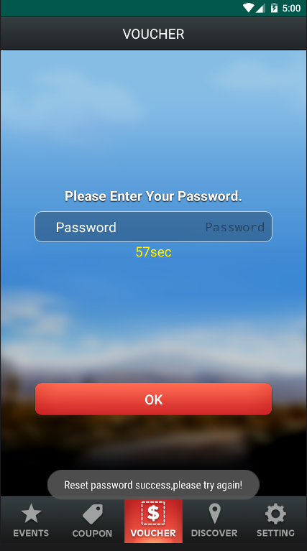
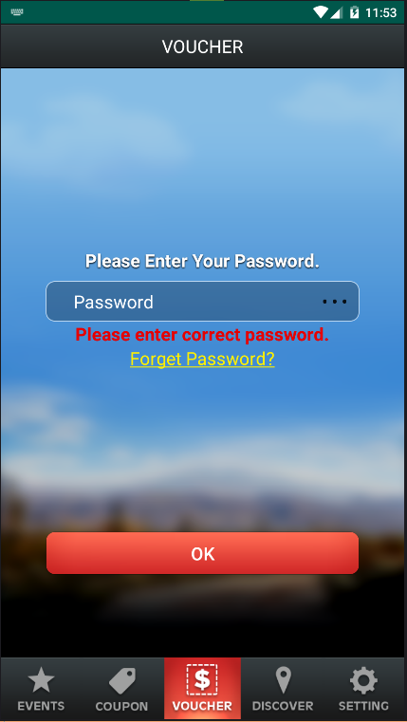
Voucher
登入頁面
輸入錯誤會顯示錯誤訊息
點選 Forget Password?
重新發送新密碼
從59秒開始倒數
輸入正確按下OK進入優惠券頁面
登入過會記住密碼，下次會自動登入
Notes:
1.使用sharedpreferences儲存密碼

Slide 21
頁面的溝通
Notes:
1.登入過告訴activity已登入 activity知道可以傳給下面的fragment 在更新數字的時候也可以使用到 因為登入過才可顯示更新數量

Slide 22
Discover
商家資訊頁面

Slide 23
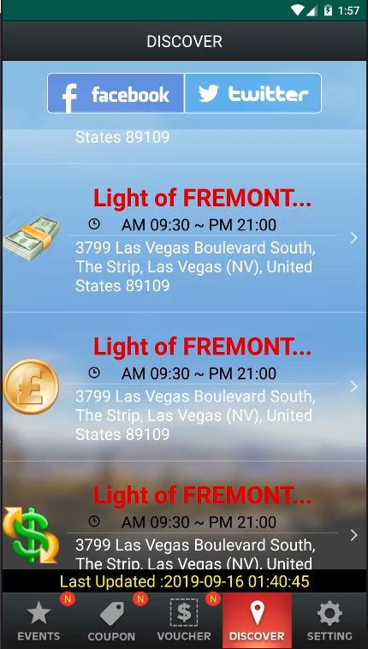
Discover
商家資訊頁面
點擊項目，進入詳細內容頁面
在詳細內容頁面按下返回鍵及實體返回鍵，可回到原畫面
上方Facebook & Twitter按鈕，點擊進入網頁

Slide 24
Setting
個人資料頁面

Slide 25
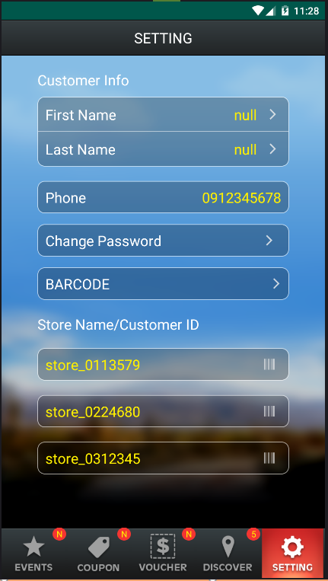
Setting
個人資料頁面
更改名字
顯示手機號碼
更改密碼
顯示會員條碼
顯示商家名稱及條碼
進入畫面時，同Voucher，需先判斷是否註冊或登入

Slide 26
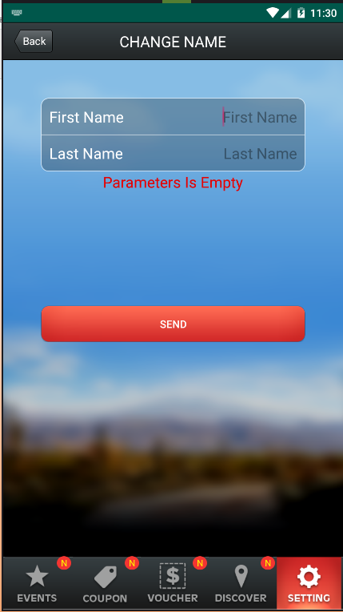
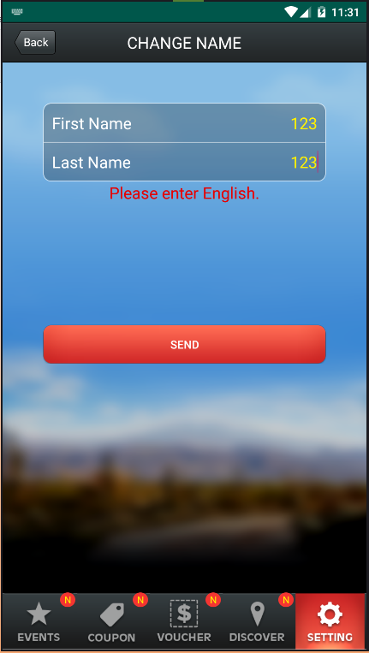
Setting
更改名字
資料錯誤顯示錯誤訊息
不得為空
必須是英文
資料皆正確，按下SEND按鈕，回到個人資料頁面
Notes:
1.強調舉例

Slide 27
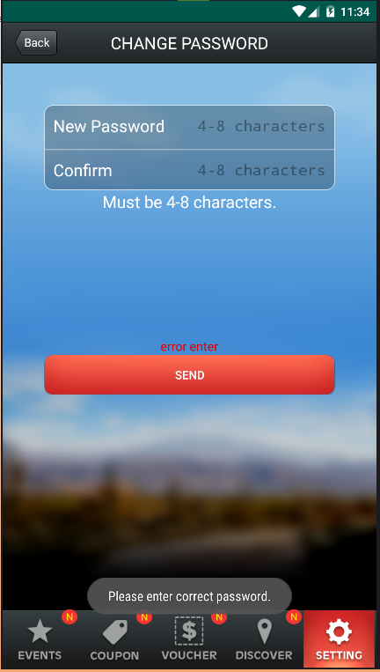
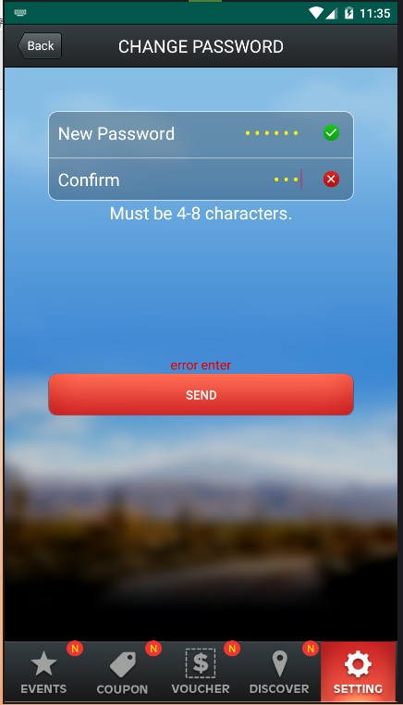
Setting
更改密碼
資料錯誤顯示錯誤訊息
不得為空
必須是4-8碼的英文數字組合
依資料輸入的正確性，圖示會跟著更改
資料皆正確按下SEND按鈕，回到個人資料頁面

Slide 28
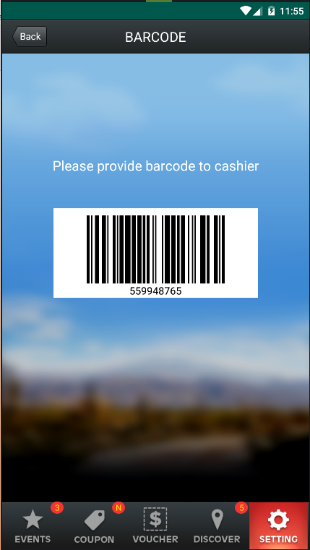
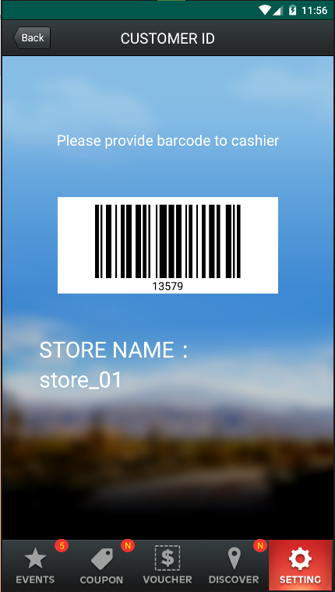
Setting
顯示會員條碼
顯示店家名稱及條碼

Slide 29
更新功能
手動更新 & 自動更新

Slide 30
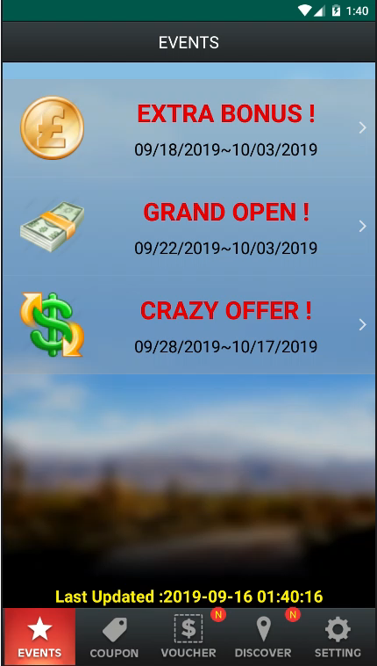
更新功能
手動更新
在需要更新頁面，往下拉，即可更新資料
一分鐘內無法再次手動更新
Notes:
1.更新時間顯示
2.向下拉功能 計時器

Slide 31
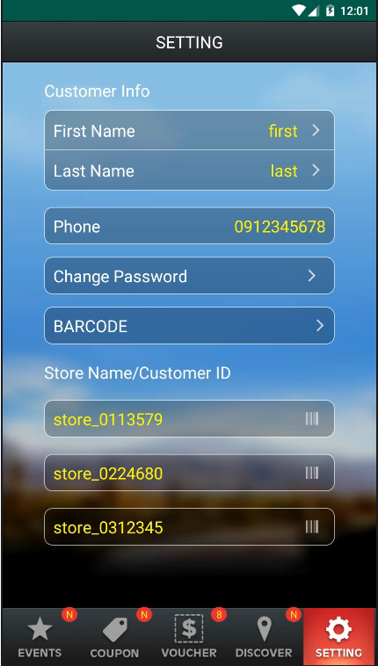
更新功能
自動更新
一進入到APP，每五分鐘自動更新一次
各畫面更新數量如果大於9，以N表示
點下頁面按鈕，更新數字會消失，重新計算
Voucher頁面，登入過才會顯示更新數量
Notes:
1.傳址不傳值 把tabhost更新數字另外抓出來做

Slide 32
推播功能

Slide 33
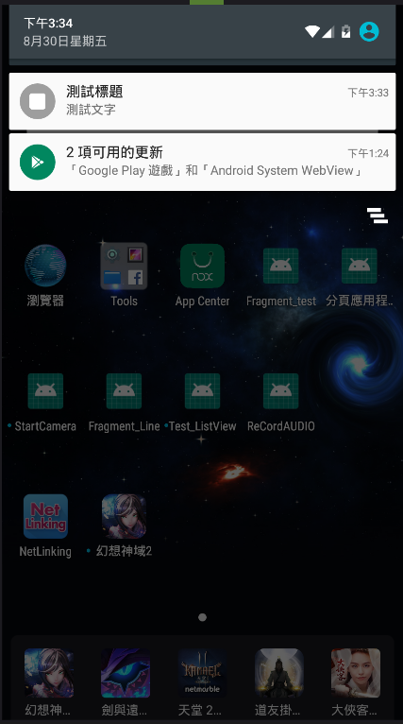
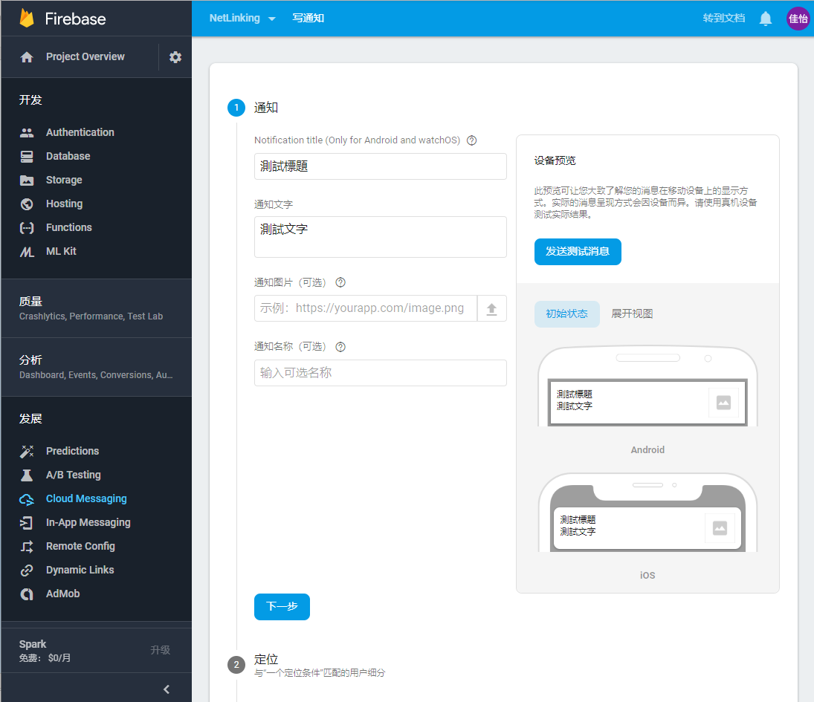
推播功能
FCM
可以利用後台發送訊息

Slide 34
心得

Slide 35
心得
技巧
相同的設計(Barcode的圖示、標題)
工具類

Slide 36
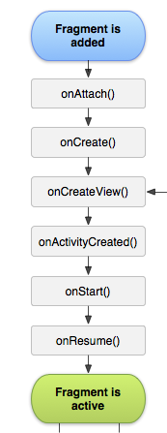
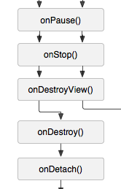
心得
生命週期

Slide 37
THANK YOU

